Slide 1

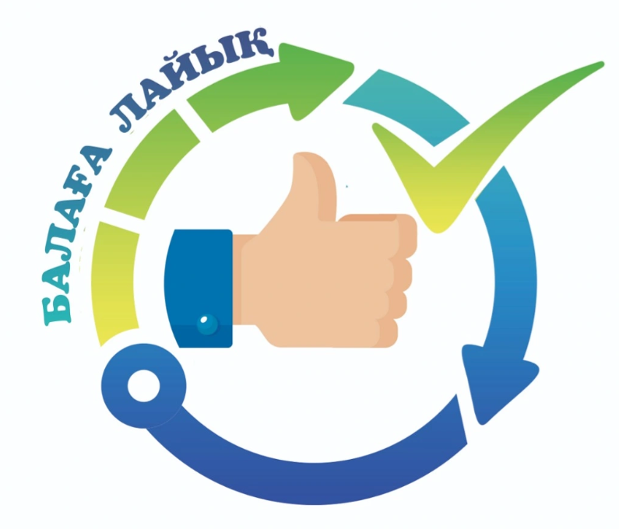




#БалағаЛайық
ЭТАП 3
Постчекинг
С Января 2023 года
ЭТАП 2
FeedBack SCHOOL
Открытый этап
1 сентября - 20 декабря 2022 года
ЭТАП 1
Check your school
Закрытый этап
21 апреля - 25 мая 2022 года
ЭТАП
Подготовительный
создание Telegram и What’s App, создание рабочей группы, СМИ
Лозунг «Помоги школе стать лучше!»

Slide 2






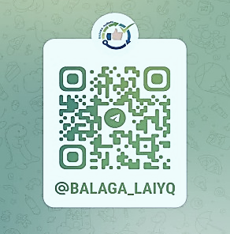
ЭТАП
Подготовительный
создание
чата в мессенджерах Telegram (QR-код) и What’s App
8 700 699 0446
привлечение
к участию в акции учащихся, родительской общественности
Информационная работа
пресс-релиз в СМИ и соцсетях
создание
рабочей группы из числа сотрудников КОПД, НПО
формирование критериев оценки к состоянию и качеству столовых и санитарных узлов
#БалағаЛайық

Slide 3






ЭТАП 1
Check your school
«Чекни» и сфотографируй
столовую/туалет
Рабочая группа направит рекомендации по улучшению ситуации
Отправь на единый номер 8 700 699 0446 What’s App или Telegram с указанием адреса
Школа вместе с МИО устраняет замечания
Рабочая группа проанализирует
Ты сделал свою школу лучше!
#БалағаЛайық

Slide 4

ВИЗУАЛИЗАЦИЯ ДЛЯ УЧАСТНИКОВ

Slide 5



ЭТАП 2
FeedBack SCHOOL
«Чекни» и сфотографируй
столовую/туалет
Рабочая группа направит рекомендации по исправлению ситуации
опубликуй в социальных сетях Instagram и Tiktok с хэштегом #БалағаЛайық #Balagalaiyq
Школа вместе с МИО устраняет замечания
Рабочая группа проанализирует и сравнит с данными ЭТАПА «Check your school»
Ты сделал свою школу лучше!
#БалағаЛайық

